Slide 1

중간에너지 RI 가속기를 사용한 현대핵물리학 프로그램
Nuclear Physics in Science Business Belt :
Future Heavy Ion Accelerator in Korea
2008. 11. 15.
경북대학교, 기초과학지원연구원
김우영

Slide 2
Outline
Introduction
IUCF
TRIUMF
³He 편극핵
High Intensity Proton Accelerator

Slide 3
가속기 제작에 고려할 사항
사용자
설계, 제작, 유지능력
예산 (제작비, 유지비)
경쟁력 (과학적, 응용성)
부지 설정

Slide 4

Supported by NSF, DOE, NIH, State of Indiana
Research Programs
      2000
Accelerator Science
Material Science
Medical Application
Nuclear Science
Radiation Effects
      1980
Nuclear Science
Accelerator Science

Slide 5






Nuclear Science Experiment Groups
Weak Interactions Groups
STAR Collaboration
PINTEX Collaboration
Nuclear Theory Center
Many-body Dynamics
IUCF Neutrino Group
Cooler CSB

Slide 6
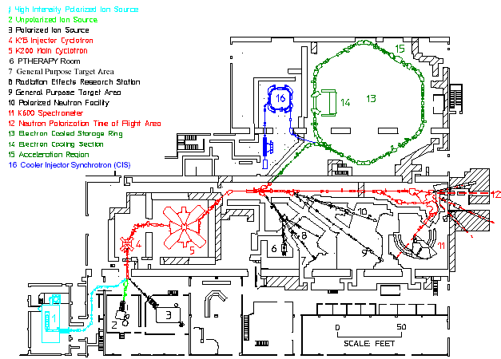
IU Accelerator Facility

Slide 7
The IUCF Weak Interaction Group
Parity non-conservation in neutron spin rotation in ⁴He
Probing the weak nucleon-nucleon force in the reaction
n + p → d + γ
Polarized ³He Neutron Spin Filter
Time and Parity Non-conservation in Xenon
Lifetime of the Neutron

Slide 8
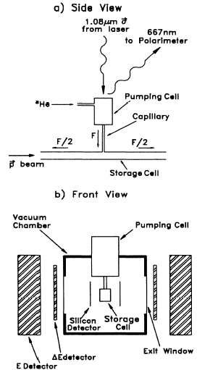
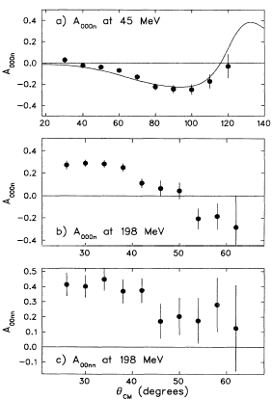
Measurement of Spin Observables Using a Storage Ring with Polarized Beam and Polarized Internal Gas Target
K. Lee et al., Physical Review Letters 70, 738 (1993)

Slide 9
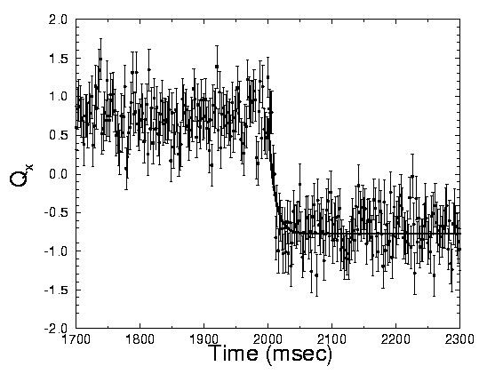
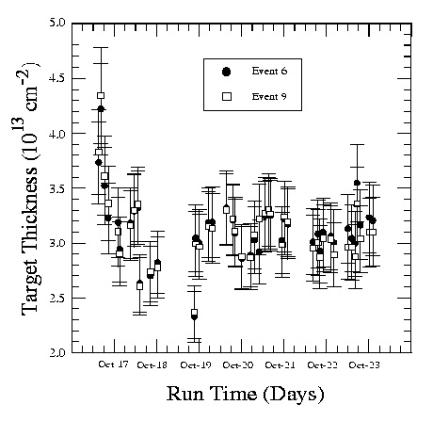
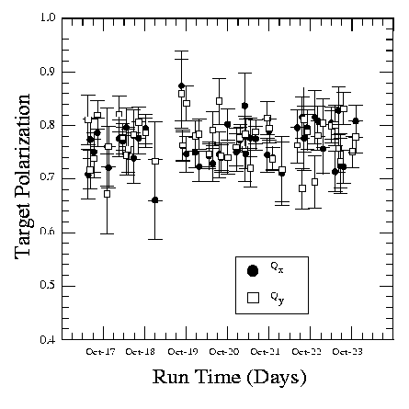
The Wisconsin A.B.S. Target
Polarization Direction Change
Target Thickness
Target Polarization

Slide 10
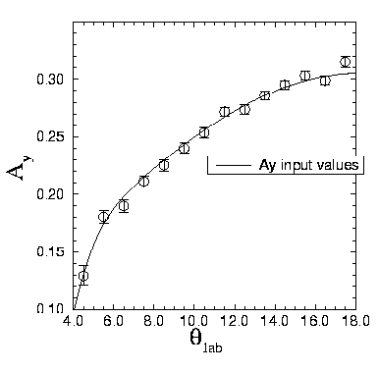
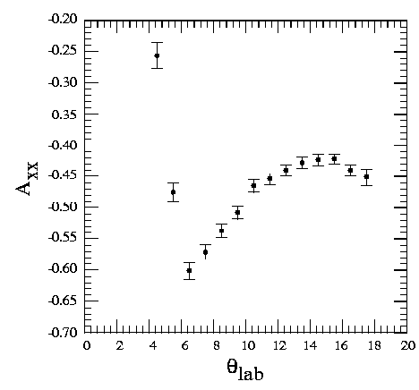
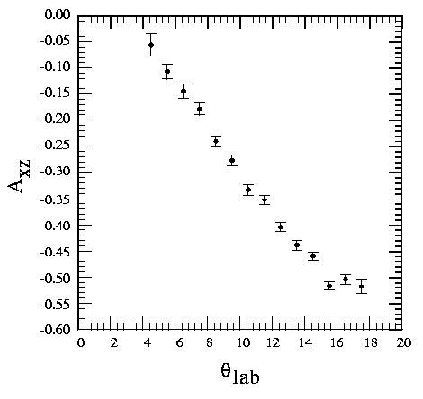
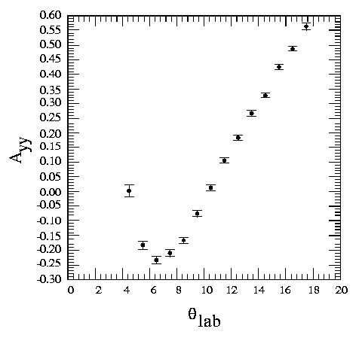
PINTex Results
Analysing Power
Axx
Axz
Ayy

Slide 11
TRIUMF Research Areas
Theoretical
The Significance of Spin
The Standard Model
Pure
ISAC: An Introduction
ISAC: Astrophysics
ISAC: Experiments with TRINAT
Refinement Through Particles
Polarized Source Development (OPPIS)
Superconductor Research
Applied
Contraband Detection System (CDS)
New Radioisotopes for Medical Diagnosis
Position Emission Tomography (PET)
Proton Irradiation Facility (PIF)
Proton Therapy for Eye Tumours
Small Cyclotrons for Medical Radioisotopes
Smokestack Emission Control
Super fast Microchips
Abroad
The ATLAS Experiment
The HERMES Experiment

Slide 12
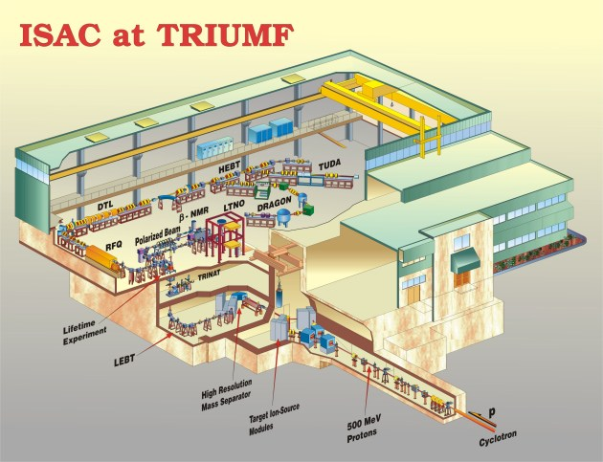
ISAC (Isotope Separator and Accelerator)
– TRIUMF’s Radioactive Beams Facility

Slide 13

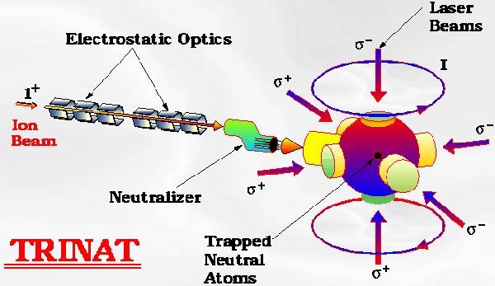
TRIUMF's Neutral Atom Trap

Slide 14
Experiments with TRINAT
Trapping Radioactive Atoms to do precision
Low Energy experiments to test Standard Model
The ß/neutrino Direction Correlation: Are there Scalar Bosons?
ß Asymmetry: Is Nature Left-Handed?
Atomic Physics of Radioactives.

Slide 15
Polarized Beam, Target
Polarized Beam: GaAs
포항가속기 연구소, 경북대
Polarized Target
  NH₃, DH₃, Solid Target : SLAC, University of Virginia Impurities
  Atomic Beam Source: Argonne, Wisconsin
  p , d : Low Density, Internal Target
  ³He : Metastability : Caltech, Low Density
: Spin Exchange : Harvard, MIT.

Slide 16
³He 편극핵 생성기술의 과학 및 산업적인 응용
Biomedical
Science MRI ¹²⁹Xe
Symmetry
Breaking test
P.T.weak
Atomic Physics
Quantum
mechanics
Low temp
Physics
Big bang
Nucleosynthesis
Astrophysics
³He
Spin structure
Of nucleons
Hadron physics
QCD
Spin filter
Condensed matter
physics
Fusion
Nuclear physics
Nuclear reaction

Slide 17
Spin dependent electron scattering
³He
n
p
p
n
n
e
Neutron
Electron scattering SLAC/Jefferson
e
Quark

Slide 18
스핀교환법의 원리

Slide 19
스핀교환장치
Diode Laser
optics
Oven (160 ºC)
cell
e⁻ beam
B ~ 30 Gauss
pickup coil
rf drive coils
main coils
Instrument Control

Slide 20
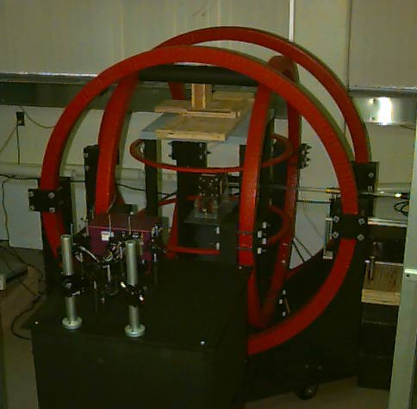
제퍼슨 연구소에서 사용되는 ³He 편극핵 장치

Slide 21
Neutron Scattering for Material Science Research
Spin Filter
n
³He
n
Neutron Polarizer-Spin Filter n + ³He p + ³T (J=0 resonance)

Slide 22
물과 ³He의 MRI 영상비교
2 Tesla
21 Gauss
Water
³He

Slide 23
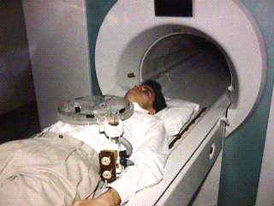
펄스형 NMR 시스템의 개요도
Pulse
Generator
Transmit-
Receive
Switch
Tuned
Coil
A/D
Converter
Computer

Slide 24
³He 편극핵의 저자장 MRI 응용
■ 폐의 흡입 영상
■ 인체에 주입하는 경우
개의 대장에 편극 ³He를 주입한 영상
저자장 MRI를 사용한 인체의 폐 영상

Slide 25
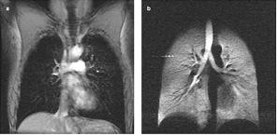
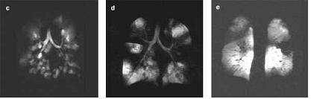
³He 편극핵의 저자장 MRI 응용
인체 MR 영상 비교 (a) 20,000 Gauss 의 ¹H MRI , (b) 20 Gauss의 편극 ³He MRI
편극 ³He 가스를 사용한 폐질환 MR 영상

Slide 26
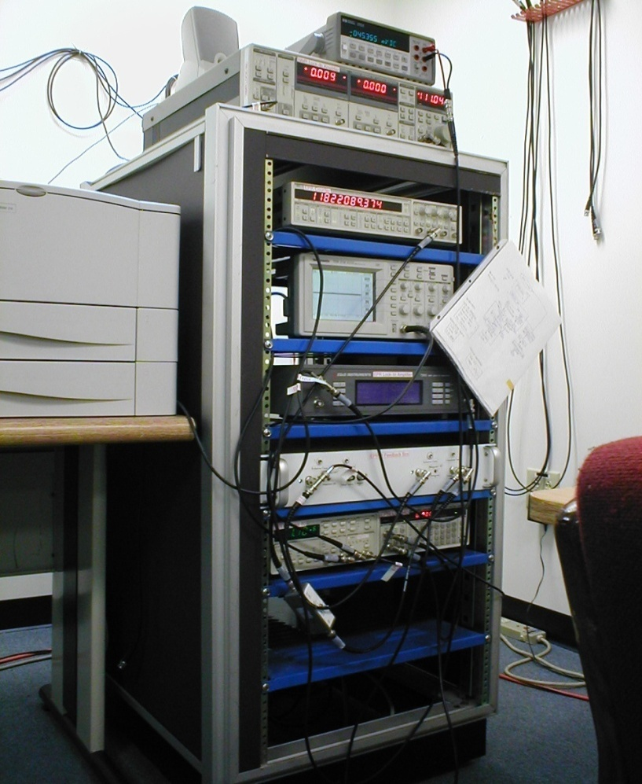
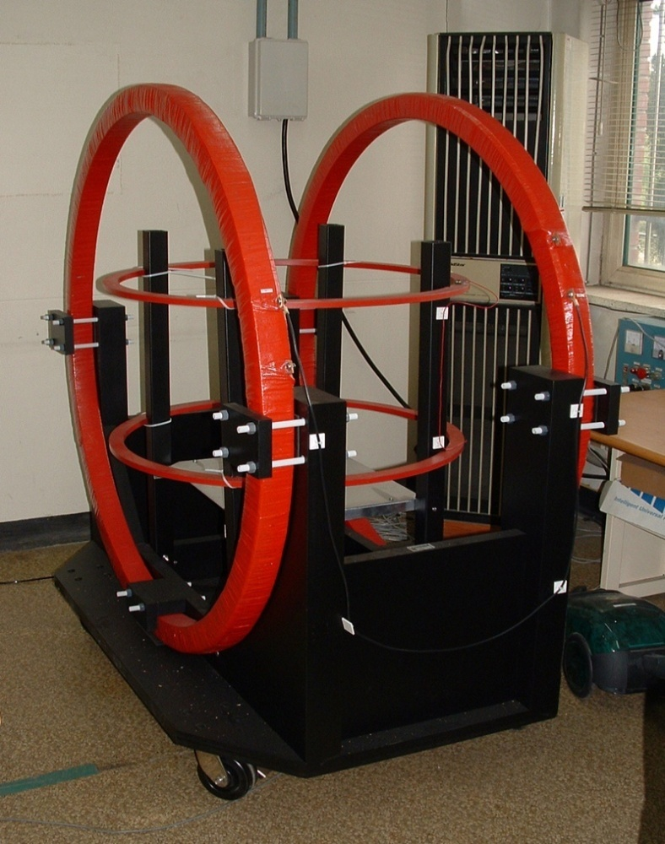
경북대학교 편극핵 실험실
NMR Electronics
Helmholz 코일 시스템

Slide 27
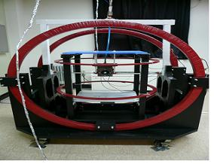
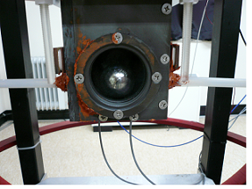
경북대학교 편극핵 실험실
Helmholtz 코일, RF 코일, Pick-up 코일
Helmholtz 코일, Force 공기 오븐 속의
편극 ³He 유리 cell

Slide 28
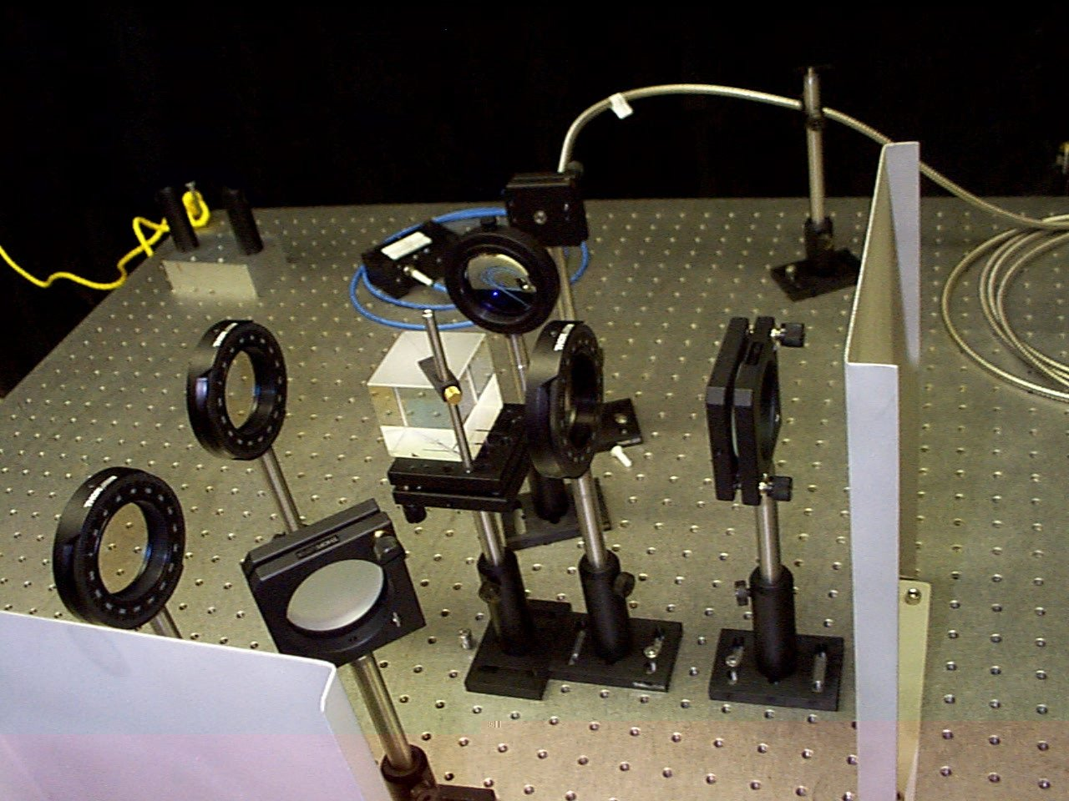
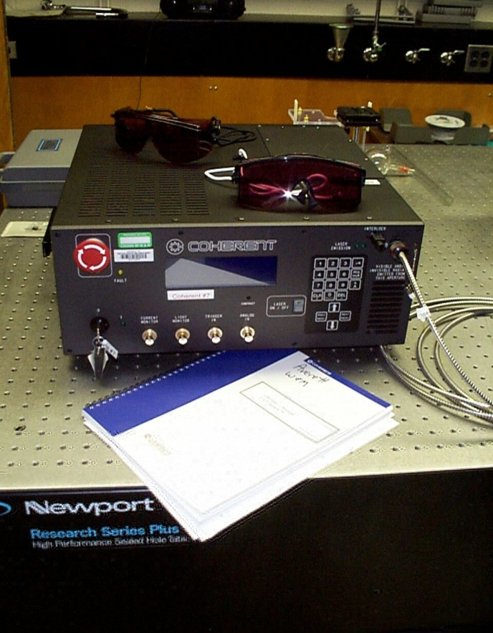
경북대학교 편극핵 실험실
광학 시스템
반도체 레이저

Slide 29
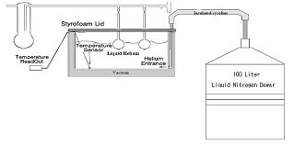
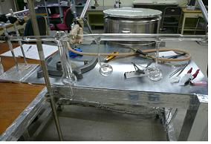
경북대학교 편극핵 실험실
유리 취입 성형 도식도
유리 취입 성형 실제 모습

Slide 30
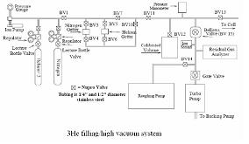
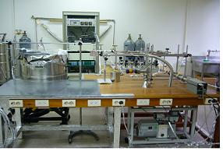
경북대학교 편극핵 실험실
Target cell 을 위한 진공 시스템 도식도
Target cell 을 위한 진공 시스템

Slide 31
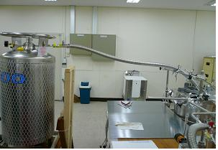
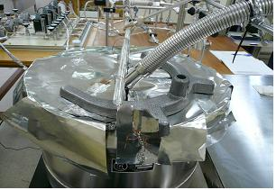
경북대학교 편극핵 실험실
액채 질소를 사용한 초저온 시스템

Slide 32
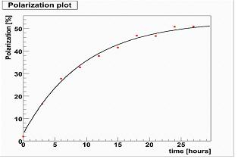
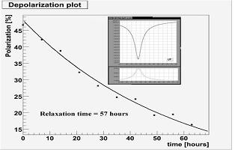
³He 편극도 변화
편극핵 생성과정에서 시간에 따른 편극도 증가 변화
편극핵 스핀이 이완되는 과정에서의 시간에 따른 감쇄 변화

Slide 33
RI 가속기
별들의 진화 과정, 천체 핵물리
자연계에 존재하는 핵종 90%에 해당하는 불안정한 핵 연구
2차 산란을 통한 불안정한 핵 생성기법 : 최근 개발, 발전중
국제적으로 경쟁력 확보 가능
국내 핵물리 학계에 큰 기여
편극핵, 검출기 개발 기술 확보
인력양성

Slide 34
감사합니다

Slide 35
Optical Glass cell filled with ³He and Rb vapor
He
Rb
Rb
Laser Light
Rb
He
Optical Pumping
Spin Exchange

Slide 36
³He
n
p p n
n
e
neutron
electron scattering SLAC/Jefferson
quark
e

Slide 37
n
³He
n
Neutron Polarizer-Spin Filter n + ³He p + ³T (J=0 resonance)
n
³He
n
Neutron Polarizer-Spin Filter n + ³He p + ³T (J=0 resonance)

Slide 38
Diode Laser
optics
Oven (160 ºC)
e⁻ beam
B ~ 30 Gauss
cell
pickup coil
rf drive coils
main coils
Instrument Control

Slide 39
Power meter
λ/2
polarizer
λ/4
Beam expander
target cell
Notes:
ㄴ어

Slide 40
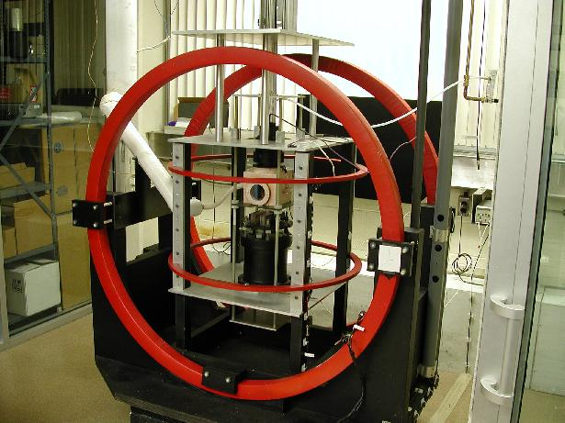

Slide 41
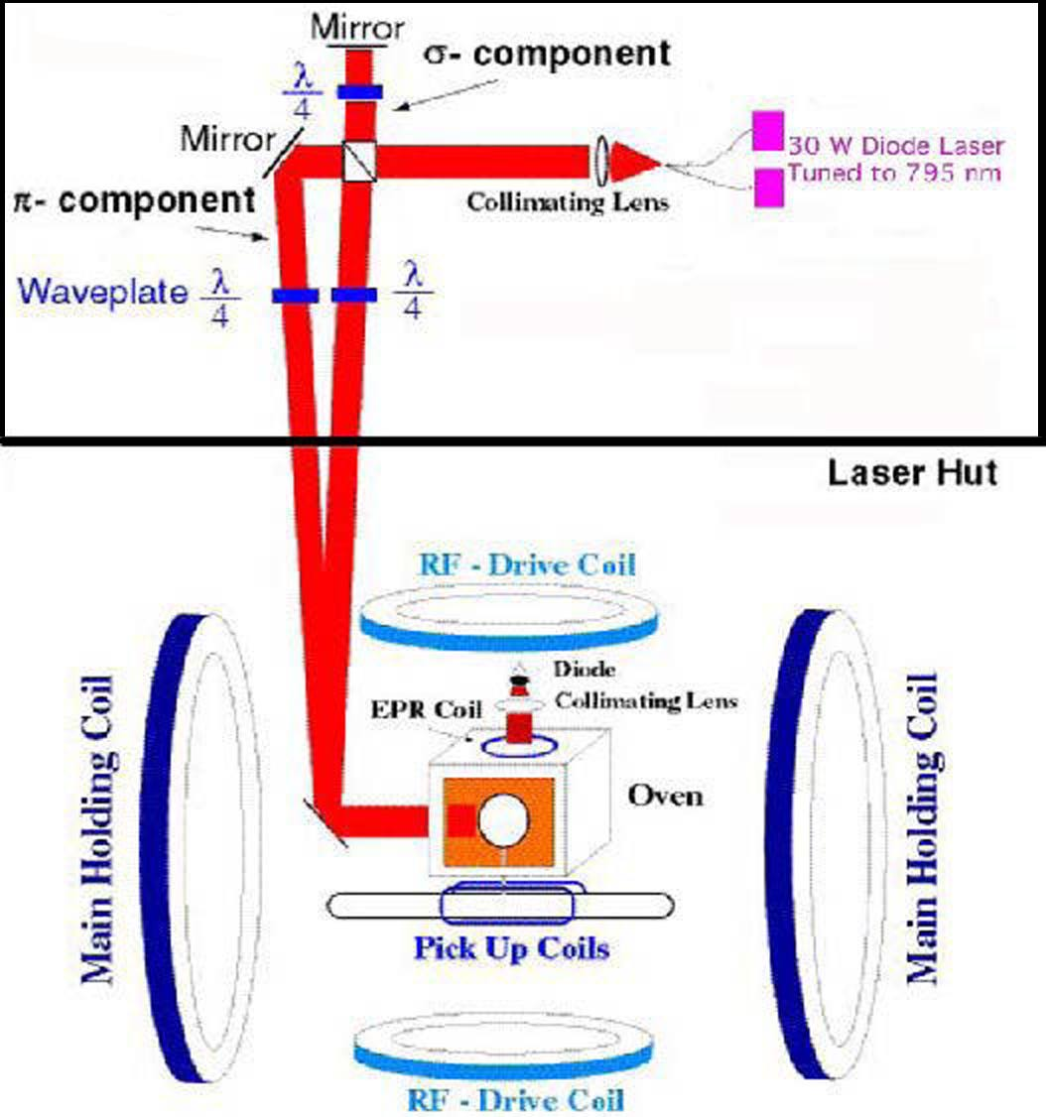

Slide 42
B₀=0
B₀
J =0
M =0
J || M || B₀

Slide 43
RF Pulse
Slice-Select Gradient
Read-out Gradient
Phase-encode Gradient
MRI Signal
0
15
20
ms
5
10

Slide 44
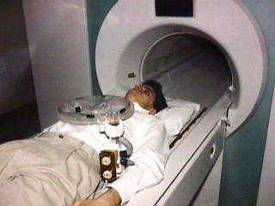

Slide 45
제퍼슨 연구소
MIT/Bates
Caltech
Osaka
편극핵 생성
정보기술수집
실험참여
Harvard
Princeton
Michigan
원자력 병원
경북대 병원
메디너스
외국어대
St. Petersburg
Armenia
Tashkent
MRI 기술
정보수집
전문가
경북대
편극핵 연구실
학생확보
응용기술
실험
편극핵시험
스핀필터
정보수집
포항가속기
원자력 병원
양성자 가속기
실험
설치
NIST
Argonne
원자력 연구소

Slide 46
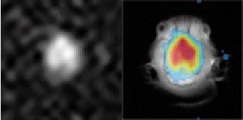

Slide 47
B0
Mz
α
M
RF Coil
y
∅
Mxy
x

Slide 48
국내 양성자 가속기 프로그램
High Intensity Proton Accelerator
Radioactive Ion Beam - Unstable Nuclei
- Nuclear Astrophysics
Spin Physics - Polarized Beam
- Polarized Target
Fundamental Symmetry - EDM
- Parity
- Rare Decay
Accelerator
Detector Test Facility
Material Science - Neutron Scattering
Medical Application

